Slide 1
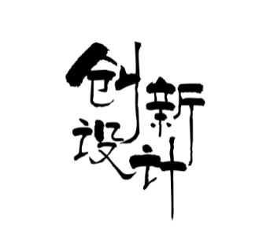
INNOVATIVE
DESIGN
第四章 三角函数、解三角形
第3节 和、差、倍角的正弦、余弦和正切公式

Slide 2
1.会推导两角差的余弦公式.
2.能从两角差的余弦公式推导出两角和与差的正弦、余弦、正切公式,二倍角的正弦、余弦、正切公式,了解它们的内在联系,并会简单应用.

Slide 3
01
知识诊断自测
目 录
02
考点聚焦突破
CONTENTS
03
课时对点精练

Slide 4
1
知识诊断自测
ZHISHIZHENDUANZICE

Slide 5


1.两角和与差的余弦、正弦、正切公式
(1)公式C_{(α-β)}:cos(α-β)=_____________________;
(2)公式C_{(α+β)}:cos(α+β)=_____________________;
(3)公式S_{(α-β)}:sin(α-β)=_____________________;
(4)公式S_{(α+β)}:sin(α+β)=_____________________;
(5)公式T_{(α-β)}:tan(α-β)=_____________________;
(6)公式T_{(α+β)}:tan(α+β)=__________________.
cos αcos β+sin αsin β
cos αcos β-sin αsin β
sin αcos β-cos αsin β
sin αcos β+cos αsin β
$$\frac{tan α−tan β}{1+tan αtan β}$$
$$\frac{tan α+tan β}{1−tan αtan β}$$

Slide 6

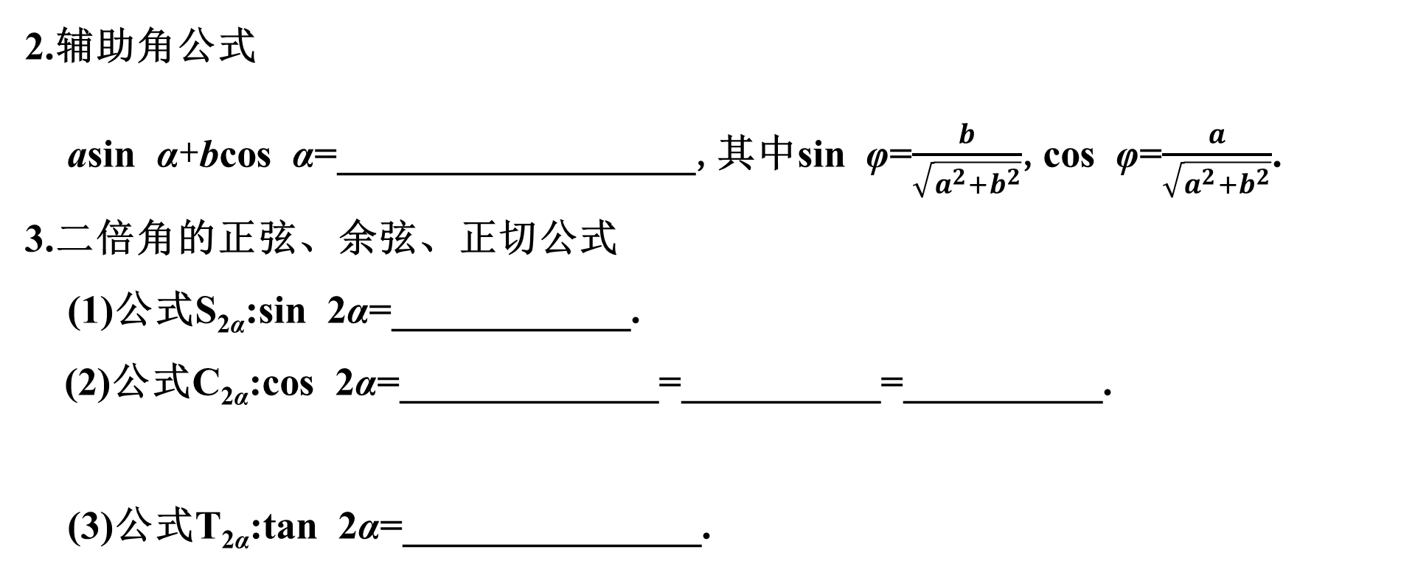
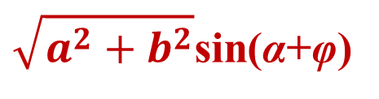
2.辅助角公式
asin α+bcos α=__________________,其中sin φ=$\frac{b}{\sqrt{a^{2}+b^{2}}}$,cos φ=$\frac{a}{\sqrt{a^{2}+b^{2}}}$.
3.二倍角的正弦、余弦、正切公式
(1)公式S_{2α}:sin 2α=____________.
(2)公式C_{2α}:cos 2α=_____________=__________=__________.
(3)公式T_{2α}:tan 2α=_______________.
$\sqrt{a^{2}+b^{2}}$sin(α+φ)
2sin αcos α
cos²α-sin²α
2cos²α-1
1-2sin²α
$$\frac{2tan α}{1−tan^{2}α}$$

Slide 7

常用结论与微点提醒
1.两角和与差的公式的常用变形:
(1)sin αsin β+cos(α+β)=cos αcos β;
(2)cos αsin β+sin(α-β)=sin αcos β;
(3)tan α±tan β=tan(α±β)(1∓tan αtan β),
tan αtan β=1-$\frac{tan α+tan β}{tan(α+β)}$=$\frac{tan α−tan β}{tan(α−β)}$-1.
2.降幂公式:cos²α=$\frac{1+cos 2α}{2}$,sin²α=$\frac{1−cos 2α}{2}$,tan²α=$\frac{1−cos 2α}{1+cos 2α}$.
3.升幂公式:1+cos 2α=2cos²α,1-cos 2α=2sin²α,1±sin 2α=(sin α±cos α)².

Slide 8
1.思考辨析(在括号内打“√”或“×”)
(1)两角和与差的正弦、余弦公式中的角α,β是任意的.( )
(2)存在实数α,β,使等式sin(α+β)=sin α+sin β成立.( )
(3)存在实数α,使tan 2α=2tan α.( )
(4)半角的正弦、余弦公式实质就是将倍角的余弦公式逆求得来的.( )
√
√
√
√

Slide 9

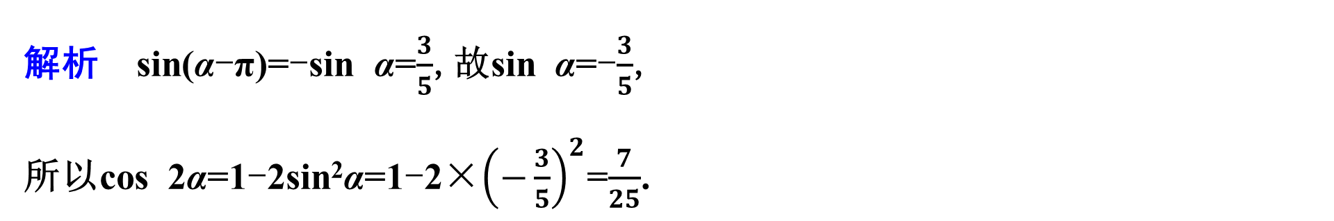
$$\frac{7}{25}$$
2.(人教A必修一P223T2改编)已知sin(α-π)=$\frac{3}{5}$,则cos 2α= .
解析 sin(α-π)=-sin α=$\frac{3}{5}$,故sin α=-$\frac{3}{5}$,
所以cos 2α=1-2sin²α=1-2×${\left(−\frac{3}{5}\right)}^{2}$=$\frac{7}{25}$.

Slide 10

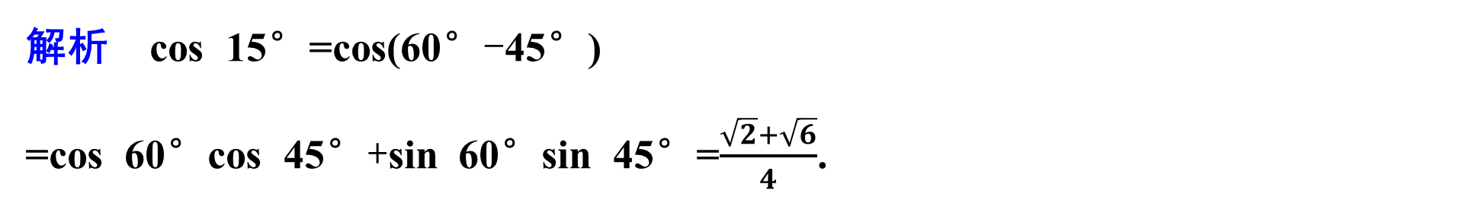
$\frac{\sqrt{2}+\sqrt{6}}{4}$
3.(苏教必修二P55例2改编)求值cos 15°= .
解析 cos 15°=cos(60°-45°)
=cos 60°cos 45°+sin 60°sin 45°=$\frac{\sqrt{2}+\sqrt{6}}{4}$.

Slide 11
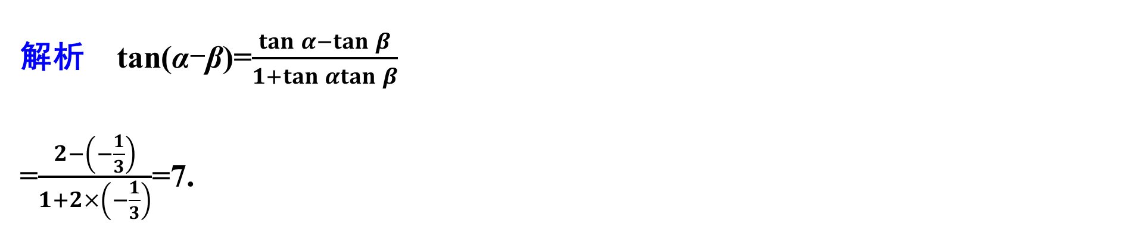
4.(北师大必修二P156例4改编)已知tan α=2,tan β=-$\frac{1}{3}$,则tan(α-β)= .
7
解析 tan(α-β)=$\frac{tan α−tan β}{1+tan αtan β}$
=$\frac{2−\left(−\frac{1}{3}\right)}{1+2×\left(−\frac{1}{3}\right)}$=7.

Slide 12
2
考点聚焦突破
KAODIANJUJIAOTUPO

Slide 13
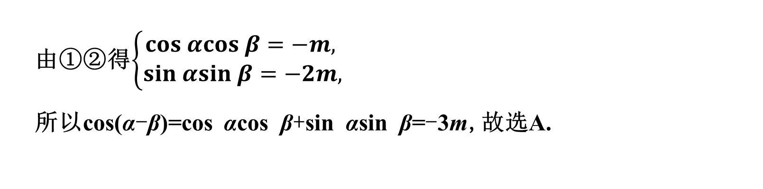
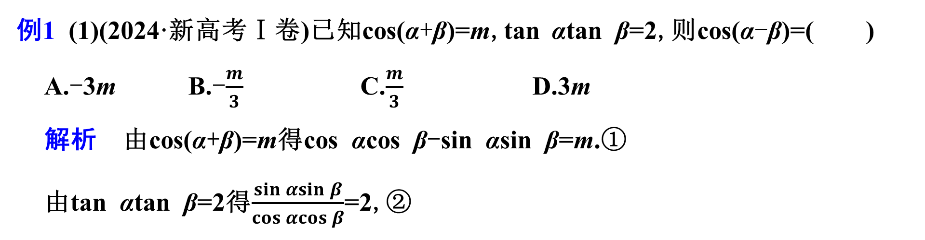
考点一 公式的基本应用
例1 (1)(2024·新高考Ⅰ卷)已知cos(α+β)=m,tan αtan β=2,则cos(α-β)=( )
A.-3m B.-$\frac{m}{3}$ C.$\frac{m}{3}$ D.3m
解析 由cos(α+β)=m得cos αcos β-sin αsin β=m.①
由tan αtan β=2得$\frac{sin αsin β}{cos αcos β}$=2,②
A
由①②得$\left\{\begin{matrix}cos αcos β=−m, \\ sin αsin β=−2m,\end{matrix}\right.$
所以cos(α-β)=cos αcos β+sin αsin β=-3m,故选A.

Slide 14

(2)(2024·全国甲卷)已知$\frac{cos α}{cos α−sin α}$=$\sqrt{3}$,则tan$\left(α+\frac{π}{4}\right)$=( )
A.2$\sqrt{3}$+1 B.2$\sqrt{3}$-1 C.$\frac{\sqrt{3}}{2}$ D.1-$\sqrt{3}$
解析 根据题意有$\frac{cos α−sin α}{\cos{ }α}$=$\frac{\sqrt{3}}{3}$,
即1-tan α=$\frac{\sqrt{3}}{3}$,所以tan α=1-$\frac{\sqrt{3}}{3}$,
所以tan$\left(α+\frac{π}{4}\right)$=$\frac{tan α+1}{1−tan α}$=$\frac{2−\frac{\sqrt{3}}{3}}{\frac{\sqrt{3}}{3}}$=2$\sqrt{3}$-1,故选B.
B

Slide 15
思维建模
三角函数公式的应用策略
(1)使用两角和、差及倍角公式时,首先要记住公式的结构特征和符号变化规律.例如两角差的余弦公式可简记为:“同名相乘,符号反”.
(2)使用公式求值,应注意与同角三角函数基本关系、诱导公式的综合应用.

Slide 16
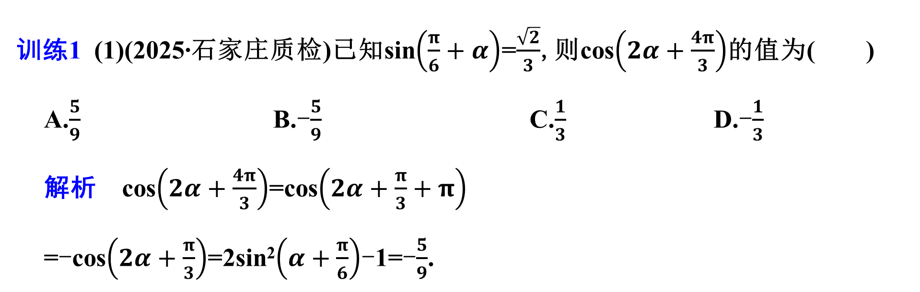
训练1 (1)(2025·石家庄质检)已知sin$\left(\frac{π}{6}+α\right)$=$\frac{\sqrt{2}}{3}$,则cos$\left(2α+\frac{4π}{3}\right)$的值为( )
A.$\frac{5}{9}$ B.-$\frac{5}{9}$ C.$\frac{1}{3}$ D.-$\frac{1}{3}$
解析 cos$\left(2α+\frac{4π}{3}\right)$=cos$\left(2α+\frac{π}{3}+π\right)$
=-cos$\left(2α+\frac{π}{3}\right)$=2sin²$\left(α+\frac{π}{6}\right)$-1=-$\frac{5}{9}$.
B

Slide 17

(2)计算:$\frac{cos 55°+sin 25°cos 60°}{cos 25°}$=( )
A.-$\frac{\sqrt{3}}{2}$ B.$\frac{\sqrt{3}}{2}$ C.-$\frac{1}{2}$ D.$\frac{1}{2}$
解析 $\frac{cos 55°+sin 25°cos 60°}{cos 25°}$
=$\frac{cos(30°+25°)+\frac{1}{2}sin 25°}{cos 25°}$
=$\frac{\frac{\sqrt{3}}{2}cos 25°−\frac{1}{2}sin 25°+\frac{1}{2}sin 25°}{cos 25°}$=$\frac{\sqrt{3}}{2}$.
B

Slide 18
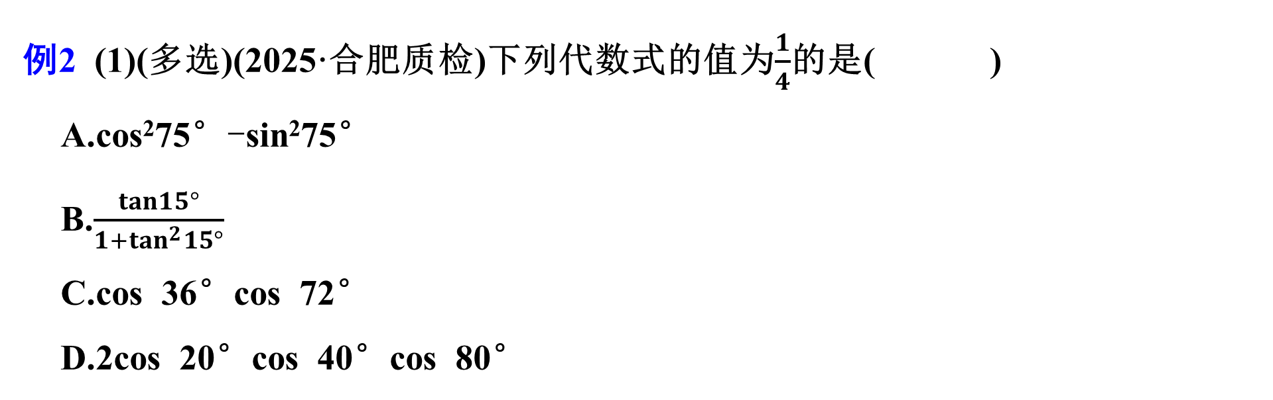
考点二 公式的逆用及变形
例2 (1)(多选)(2025·合肥质检)下列代数式的值为$\frac{1}{4}$的是( )
A.cos²75°-sin²75°
B.$\frac{tan15°}{1+tan^{2}15°}$
C.cos 36°cos 72°
D.2cos 20°cos 40°cos 80°
BCD

Slide 19

解析 对于A,cos²75°-sin²75°=cos 150°=cos(180°-30°)=-cos 30°=-$\frac{\sqrt{3}}{2}$;
对于B,$\frac{tan 15°}{1+tan^{2}15°}$=$\frac{\frac{sin 15°}{cos 15°}}{1+\frac{sin^{2}15°}{cos^{2}15°}}$=$\frac{sin15°cos15°}{cos^{2}15°+sin^{2}15°}$=$\frac{1}{2}$sin 30°=$\frac{1}{4}$;
对于C,cos 36°cos 72°=$\frac{sin 36°cos 36°cos 72°}{sin 36°}$=$\frac{\frac{1}{2}sin 72°cos 72°}{sin(180°−144°)}$=$\frac{1}{4}$·$\frac{sin 144°}{sin 144°}$=$\frac{1}{4}$;
对于D,2cos 20°cos 40°cos 80°=$\frac{2cos 20°sin 20°cos 40°cos 80°}{sin 20°}$
=$\frac{sin 40°cos 40°cos 80°}{sin 20°}$=$\frac{\frac{1}{2}sin 80°cos 80°}{sin(180°−160°)}$=$\frac{1}{4}$·$\frac{sin 160°}{sin 160°}$=$\frac{1}{4}$.

Slide 20
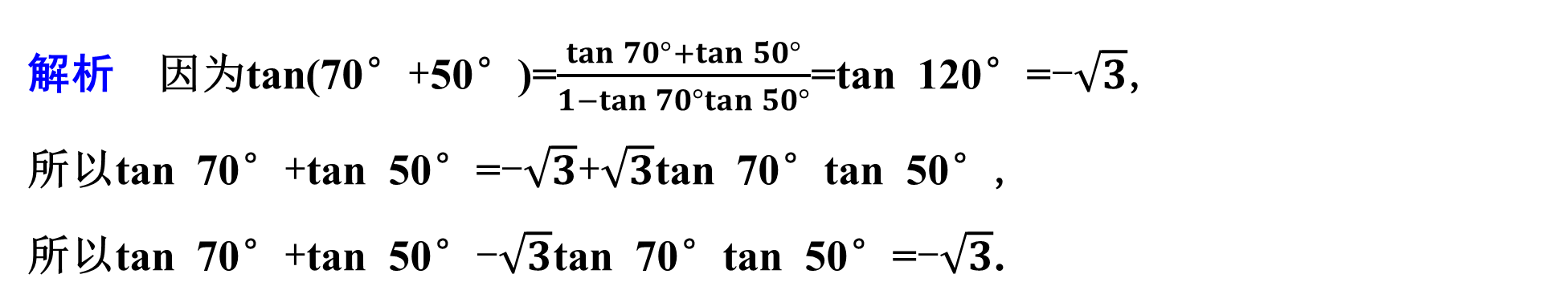
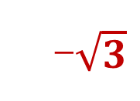
-$\sqrt{3}$
(2)tan 70°+tan 50°-$\sqrt{3}$tan 70°tan 50°= .
解析 因为tan(70°+50°)=$\frac{tan 70°+tan 50°}{1−tan 70°tan 50°}$=tan 120°=-$\sqrt{3}$,
所以tan 70°+tan 50°=-$\sqrt{3}$+$\sqrt{3}$tan 70°tan 50°,
所以tan 70°+tan 50°-$\sqrt{3}$tan 70°tan 50°=-$\sqrt{3}$.

Slide 21

思维建模
三角函数公式的活用技巧
(1)逆用公式应准确找出所给式子与公式的异同,角之间的关系,创造条件逆用公式.
(2)注意特殊角的应用,当式子中出现$\frac{1}{2}$,1,$\frac{\sqrt{3}}{2}$,$\sqrt{3}$等这些数值时,一定要考虑引入特殊角,把“值变角”以便构造适合公式的形式.
(3)tan αtan β,tan α+tan β(或tan α-tan β),tan(α+β)(或tan(α-β))三者可以知二求一,注意公式的正用、逆用和变形使用.

Slide 22

训练2 (1)sin²$\left(α−\frac{π}{6}\right)$+sin²$\left(α+\frac{π}{6}\right)$-sin²α等于( )
A.-$\frac{1}{2}$ B.-$\frac{\sqrt{3}}{2}$ C.$\frac{1}{2}$ D.$\frac{\sqrt{3}}{2}$
解析 原式=$\frac{1−cos\left(2α−\frac{π}{3}\right)}{2}$+$\frac{1−cos\left(2α+\frac{π}{3}\right)}{2}$-sin²α
=1-$\frac{1}{2}$·$\left[cos\left(2α−\frac{π}{3}\right)+cos\left(2α+\frac{π}{3}\right)\right]$-sin²α
=1-cos 2αcos $\frac{π}{3}$-sin²α
=1-$\frac{cos 2α}{2}$-$\frac{1−cos 2α}{2}$=$\frac{1}{2}$.
C

Slide 23

(2)化简:cos 40°(1+$\sqrt{3}$tan 10°)= .
1
解析 cos 40°(1+$\sqrt{3}$tan 10°)=cos 40°$\left(1+\frac{\sqrt{3}sin 10°}{cos 10°}\right)$
=cos 40°·$\frac{cos 10°+\sqrt{3}sin 10°}{cos 10°}$
=$\frac{2cos 40°·\left(\frac{1}{2}cos 10°+\frac{\sqrt{3}}{2}sin 10°\right)}{cos 10°}$
=$\frac{2cos 40°sin 40°}{cos 10°}$=$\frac{sin 80°}{cos 10°}$=$\frac{cos 10°}{cos 10°}$=1.

Slide 24

考点三 角的变换问题
例3 (1)(2020·全国Ⅲ卷)已知sin θ+sin$\left(θ+\frac{π}{3}\right)$=1,则sin$\left(θ+\frac{π}{6}\right)$=( )
A.$\frac{1}{2}$ B.$\frac{\sqrt{3}}{3}$ C.$\frac{2}{3}$ D.$\frac{\sqrt{2}}{2}$
解析 因为sin θ+sin$\left(θ+\frac{π}{3}\right)$=sin$\left(θ+\frac{π}{6}−\frac{π}{6}\right)$+sin$\left(θ+\frac{π}{6}+\frac{π}{6}\right)$
=sin$\left(θ+\frac{π}{6}\right)$cos $\frac{π}{6}$-cos$\left(θ+\frac{π}{6}\right)$sin $\frac{π}{6}$+sin$\left(θ+\frac{π}{6}\right)$cos $\frac{π}{6}$+cos$\left(θ+\frac{π}{6}\right)$sin $\frac{π}{6}$
=2sin$\left(θ+\frac{π}{6}\right)$cos $\frac{π}{6}$=$\sqrt{3}$sin$\left(θ+\frac{π}{6}\right)$=1,
所以sin$\left(θ+\frac{π}{6}\right)$=$\frac{\sqrt{3}}{3}$.
B

Slide 25

(2)(2025·浙江名校联考)已知α∈$\left(\frac{π}{2},π\right)$,β∈$\left(0,\frac{π}{2}\right)$,若sin(α+β)=$\frac{1}{3}$,cos β=$\frac{\sqrt{3}}{3}$,则
cos 2α=( )
A.$\frac{1}{3}$ B.-$\frac{1}{3}$ C.$\frac{23}{27}$ D.-$\frac{23}{27}$
解析 由于α∈$\left(\frac{π}{2},π\right)$,β∈$\left(0,\frac{π}{2}\right)$,则α+β∈$\left(\frac{π}{2},\frac{3π}{2}\right)$,
而sin(α+β)=$\frac{1}{3}$,故α+β∈$\left(\frac{π}{2},π\right)$,
所以cos(α+β)=-$\sqrt{1−sin^{2}(α+β)}$=-$\frac{2\sqrt{2}}{3}$.
D

Slide 26

由cos β=$\frac{\sqrt{3}}{3}$,β∈$\left(0,\frac{π}{2}\right)$,
可得sin β=$\frac{\sqrt{6}}{3}$,
则cos α=cos[(α+β)-β]
=cos(α+β)cos β+sin(α+β)sin β
=-$\frac{2\sqrt{2}}{3}$×$\frac{\sqrt{3}}{3}$+$\frac{1}{3}$×$\frac{\sqrt{6}}{3}$=-$\frac{\sqrt{6}}{9}$,
故cos 2α=2cos²α-1=2×${\left(−\frac{\sqrt{6}}{9}\right)}^{2}$-1=-$\frac{23}{27}$.

Slide 27
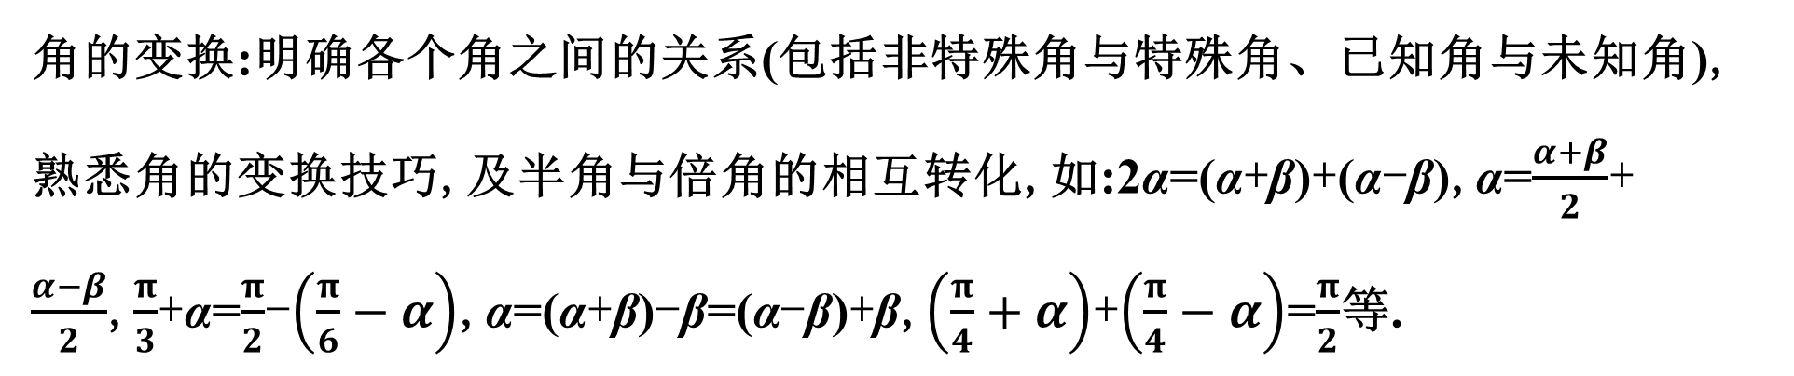
思维建模
角的变换:明确各个角之间的关系(包括非特殊角与特殊角、已知角与未知角),熟悉角的变换技巧,及半角与倍角的相互转化,如:2α=(α+β)+(α-β),α=$\frac{α+β}{2}$+
$\frac{α−β}{2}$,$\frac{π}{3}$+α=$\frac{π}{2}$-$\left(\frac{π}{6}−α\right)$,α=(α+β)-β=(α-β)+β,$\left(\frac{π}{4}+α\right)$+$\left(\frac{π}{4}−α\right)$=$\frac{π}{2}$等.

Slide 28
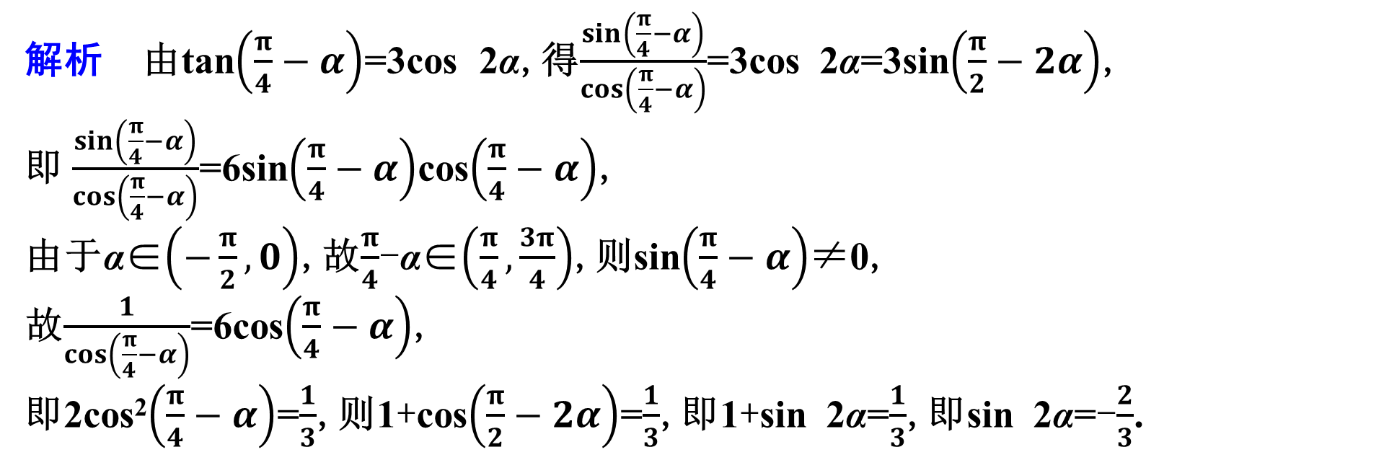
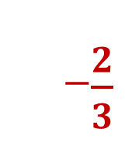
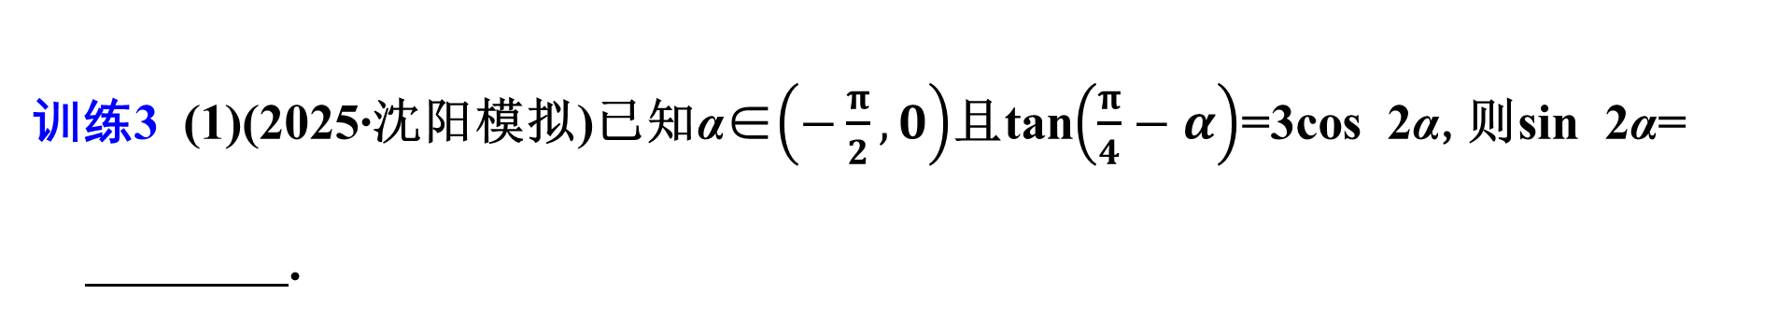
训练3 (1)(2025·沈阳模拟)已知α∈$\left(−\frac{π}{2},0\right)$且tan$\left(\frac{π}{4}−α\right)$=3cos 2α,则sin 2α=
.
-$\frac{2}{3}$
解析 由tan$\left(\frac{π}{4}−α\right)$=3cos 2α,得$\frac{sin\left(\frac{π}{4}−α\right)}{cos\left(\frac{π}{4}−α\right)}$=3cos 2α=3sin$\left(\frac{π}{2}−2α\right)$,
即 $\frac{sin\left(\frac{π}{4}−α\right)}{cos\left(\frac{π}{4}−α\right)}$=6sin$\left(\frac{π}{4}−α\right)$cos$\left(\frac{π}{4}−α\right)$,
由于α∈$\left(−\frac{π}{2},0\right)$,故$\frac{π}{4}$-α∈$\left(\frac{π}{4},\frac{3π}{4}\right)$,则sin$\left(\frac{π}{4}−α\right)$≠0,
故$\frac{1}{cos\left(\frac{π}{4}−α\right)}$=6cos$\left(\frac{π}{4}−α\right)$,
即2cos²$\left(\frac{π}{4}−α\right)$=$\frac{1}{3}$,则1+cos$\left(\frac{π}{2}−2α\right)$=$\frac{1}{3}$,即1+sin 2α=$\frac{1}{3}$,即sin 2α=-$\frac{2}{3}$.

Slide 29

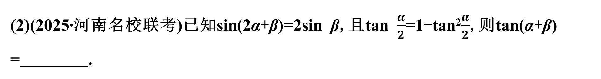
(2)(2025·河南名校联考)已知sin(2α+β)=2sin β,且tan $\frac{α}{2}$=1-tan²$\frac{α}{2}$,则tan(α+β)
= .
6
解析 因为tan$\frac{α}{2}$=1-tan²$\frac{α}{2}$,所以tan α=$\frac{2tan \frac{α}{2}}{1−tan^{2} \frac{α}{2}}$=2.
又sin[(α+β)+α]=2sin[(α+β)-α],
所以sin(α+β)cos α+cos(α+β)sin α=2sin(α+β)cos α-2cos(α+β)sin α,
即sin(α+β)cos α=3cos(α+β)sin α,
等号两边同时除以cos αcos(α+β),
得tan(α+β)=3tan α=6.

Slide 30
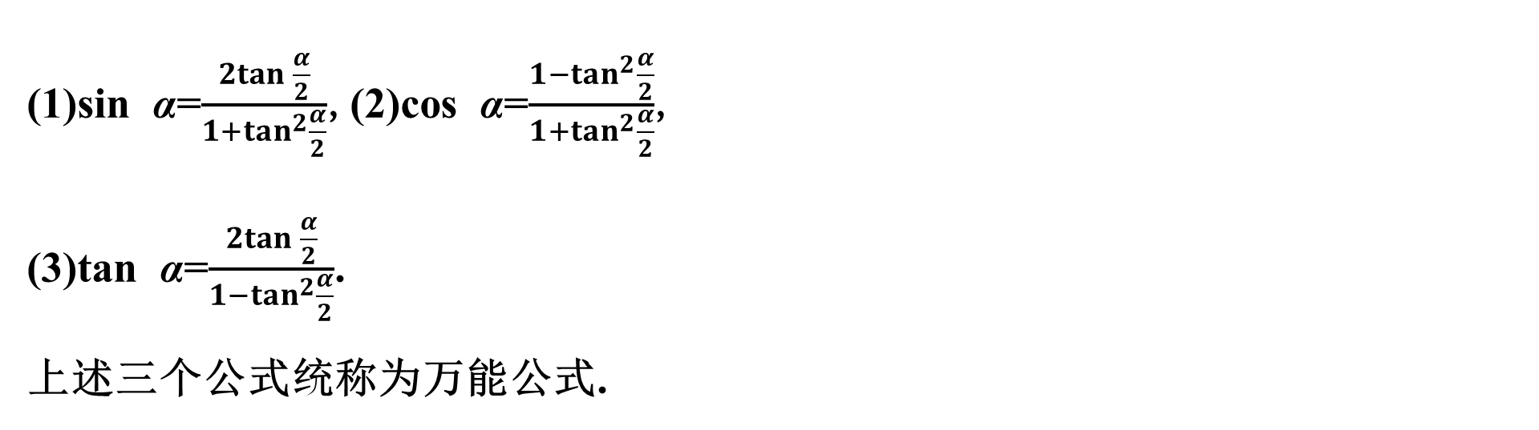
拓展视野 万能公式
(1)sin α=$\frac{2tan \frac{α}{2}}{1+tan^{2}\frac{α}{2}}$,(2)cos α=$\frac{1−tan^{2}\frac{α}{2}}{1+tan^{2}\frac{α}{2}}$,
(3)tan α=$\frac{2tan \frac{α}{2}}{1−tan^{2}\frac{α}{2}}$.
上述三个公式统称为万能公式.

Slide 31


$\frac{56}{65}$
典例 已知α,β∈(0,π),tan $\frac{α}{2}$=$\frac{1}{2}$,sin(α-β)=$\frac{5}{13}$,则cos β= .
解析 ∵tan $\frac{α}{2}$=$\frac{1}{2}$,∴sin α=$\frac{2tan \frac{α}{2}}{1+tan^{2}\frac{α}{2}}$=$\frac{2×\frac{1}{2}}{1+{\left(\frac{1}{2}\right)}^{2}}$=$\frac{4}{5}$,cos α=$\frac{1−tan^{2}\frac{α}{2}}{1+tan^{2}\frac{α}{2}}$=$\frac{1−{\left(\frac{1}{2}\right)}^{2}}{1+{\left(\frac{1}{2}\right)}^{2}}$=$\frac{3}{5}$.
∵α,β∈(0,π),cos α>0,∴α∈$\left(0,\frac{π}{2}\right)$,∴α-β∈$\left(−π,\frac{π}{2}\right)$,
∵sin(α-β)=$\frac{5}{13}$>0,∴α-β∈$\left(0,\frac{π}{2}\right)$,∴cos(α-β)=$\frac{12}{13}$,
∴cos β=cos(-β)=cos(α-β-α)=cos(α-β)cos α+sin(α-β)sin α=$\frac{12}{13}$×$\frac{3}{5}$+$\frac{5}{13}$×$\frac{4}{5}$=$\frac{56}{65}$.

Slide 32
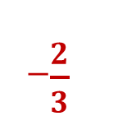
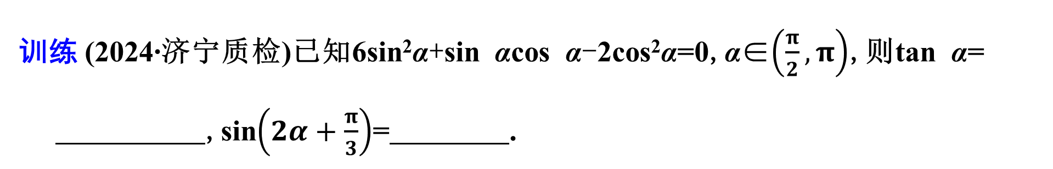
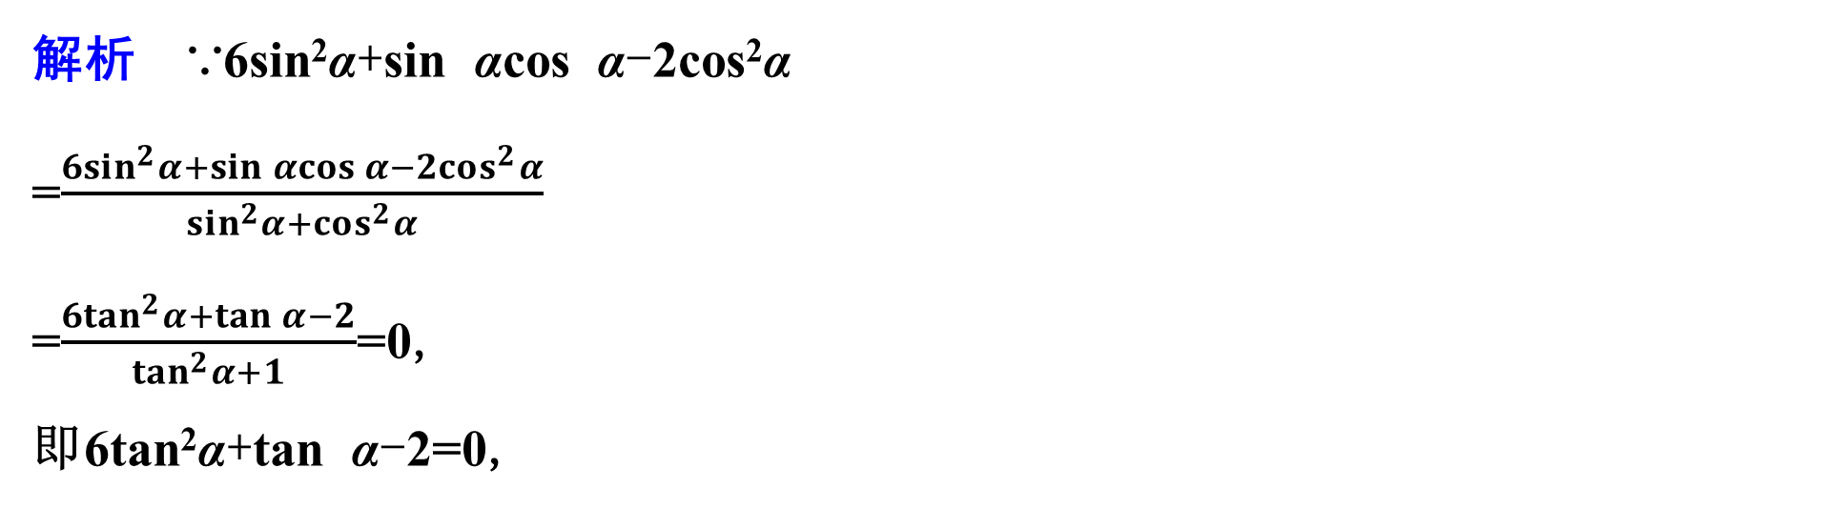

训练 (2024·济宁质检)已知6sin²α+sin αcos α-2cos²α=0,α∈$\left(\frac{π}{2},π\right)$,则tan α=
,sin$\left(2α+\frac{π}{3}\right)$= .
-$\frac{2}{3}$
$\frac{5\sqrt{3}−12}{26}$
解析 ∵6sin²α+sin αcos α-2cos²α
=$\frac{6sin^{2}α+sin αcos α−2cos^{2}α}{sin^{2}α+cos^{2}α}$
=$\frac{6tan^{2}α+tan α−2}{tan^{2}α+1}$=0,
即6tan²α+tan α-2=0,

Slide 33

解得tan α=-$\frac{2}{3}$或tan α=$\frac{1}{2}$,
∵α∈$\left(\frac{π}{2},π\right)$,∴tan α=-$\frac{2}{3}$.
∵sin 2α=$\frac{2tan α}{1+tan^{2}α}$=-$\frac{12}{13}$,
cos 2α=$\frac{1−tan^{2}α}{1+tan^{2}α}$=$\frac{5}{13}$,
∴sin$\left(2α+\frac{π}{3}\right)$=sin 2αcos $\frac{π}{3}$+cos 2αsin $\frac{π}{3}$
=-$\frac{12}{13}$×$\frac{1}{2}$+$\frac{5}{13}$×$\frac{\sqrt{3}}{2}$=$\frac{5\sqrt{3}−12}{26}$.

Slide 34
3
课时对点精练
KESHIDUIDIANJINGLIAN

Slide 35

一、单选题
1.(2025·重庆质检)sin 47°sin 103°+sin 43°cos 77°=( )
A.-$\frac{\sqrt{3}}{2}$ B.$\frac{\sqrt{3}}{2}$ C.-$\frac{1}{2}$ D.1
解析 sin 47°sin 103°+sin 43°cos 77°
=cos 43°sin 77°+sin 43°cos 77°
=sin(77°+43°)=sin 120°=$\frac{\sqrt{3}}{2}$.
B

Slide 36

2.(2025·宁波模拟)若α为锐角,sin α=$\frac{4}{5}$,则sin$\left(α+\frac{π}{3}\right)$=( )
A.$\frac{4+3\sqrt{3}}{10}$ B.$\frac{4−3\sqrt{3}}{10}$ C.$\frac{3+4\sqrt{3}}{10}$ D.$\frac{3−4\sqrt{3}}{10}$
解析 因为α为锐角,sin α=$\frac{4}{5}$,所以cos α=$\frac{3}{5}$.
sin$\left(α+\frac{π}{3}\right)$=sin αcos$\frac{π}{3}$+cos αsin$\frac{π}{3}$
=$\frac{1}{2}$sin α+$\frac{\sqrt{3}}{2}$cos α
=$\frac{1}{2}$×$\frac{4}{5}$+$\frac{\sqrt{3}}{2}$×$\frac{3}{5}$=$\frac{4+3\sqrt{3}}{10}$.
A

Slide 37

3.(2025·长沙模拟)已知角α的顶点在坐标原点,始边与x轴的非负半轴重合,终边经过点(-1,t),若sin α=$\frac{2\sqrt{5}}{5}$,则tan$\left(α−\frac{π}{4}\right)$=( )
A.-3 B.-$\frac{1}{3}$ C.3 D.$\frac{1}{3}$
解析 由三角函数的定义可知$\frac{t}{\sqrt{1+t^{2}}}$=$\frac{2\sqrt{5}}{5}$,
解得t=2,所以角α终边上一点为(-1,2),
tan α=$\frac{2}{−1}$=-2,tan$\left(α−\frac{π}{4}\right)$=$\frac{tan α−1}{1+tan α}$=3.
C

Slide 38

4.(2025·泉州质检)若α∈$\left(0,\frac{π}{2}\right)$,3sin 2αcos α+2sin αcos 2α=0,则tan α=( )
A.4 B.2 C.$\frac{1}{2}$ D.$\frac{1}{4}$
解析 由3sin 2αcos α+2sin αcos 2α=0可得6sin αcos²α+2sin α(2cos²α-1)=0,
则5sin αcos² α-sin α=0,
因为α∈$\left(0,\frac{π}{2}\right)$,所以sin α≠0,所以cos²α=$\frac{1}{5}$.
因为α∈$\left(0,\frac{π}{2}\right)$,所以cos α=$\frac{\sqrt{5}}{5}$,sin α=$\frac{2\sqrt{5}}{5}$,
所以tan α=$\frac{sin α}{cos α}$=2.
B

Slide 39

5.(2025·青岛调研)若sin(α+β)sin(α-β)=$\frac{1}{4}$,则cos 2α-cos 2β=( )
A.$\frac{1}{4}$ B.-$\frac{1}{4}$ C.$\frac{1}{2}$ D.-$\frac{1}{2}$
解析 因为sin(α+β)sin(α-β)=$\frac{1}{4}$,所以sin²αcos²β-cos²αsin²β=$\frac{1}{4}$,
则(1-cos²α)cos²β-cos²α(1-cos²β)=$\frac{1}{4}$,cos²β-cos²α=$\frac{1}{4}$,
即$\frac{1+cos 2β}{2}$-$\frac{1+cos 2α}{2}$=$\frac{1}{4}$,
所以cos 2α-cos 2β=-$\frac{1}{2}$.
D

Slide 40

6.(2025·苏锡常镇调研)已知sin θ+sin$\left(θ+\frac{π}{3}\right)$=1,则cos$\left(θ−\frac{π}{3}\right)$=( )
A.$\frac{1}{2}$ B.$\frac{\sqrt{3}}{3}$ C.$\frac{2}{3}$ D.$\frac{\sqrt{2}}{2}$
解析 由sin θ+sin$\left(θ+\frac{π}{3}\right)$=sin θ+$\frac{1}{2}$sin θ+$\frac{\sqrt{3}}{2}$cos θ
=$\frac{3}{2}$sin θ+$\frac{\sqrt{3}}{2}$cos θ=$\sqrt{3}$sin$\left(θ+\frac{π}{6}\right)$=1,
得sin$\left(θ+\frac{π}{6}\right)$=$\frac{\sqrt{3}}{3}$,
所以cos$\left(θ−\frac{π}{3}\right)$=cos$\left[\left(θ+\frac{π}{6}\right)−\frac{π}{2}\right]$=sin$\left(θ+\frac{π}{6}\right)$=$\frac{\sqrt{3}}{3}$.
B

Slide 41

7.(2024·南通模拟)4sin 40°-tan 40°的值为( )
A.$\sqrt{3}$ B.$\sqrt{2}$ C.$\frac{\sqrt{2}+\sqrt{3}}{2}$ D.2$\sqrt{2}$-1
解析 4sin 40°-tan 40°=4sin 40°-$\frac{sin 40°}{cos 40°}$
=$\frac{2sin 80°−sin 40°}{cos 40°}$=$\frac{sin 80°+(sin 80°−sin 40°)}{cos 40°}$
=$\frac{sin 80°+[sin(60°+20°)−sin(60°−20°)]}{cos 40°}$
=$\frac{sin 80°+2cos 60°sin 20°}{cos 40°}$=$\frac{sin 80°+sin 20°}{cos 40°}$
=$\frac{sin(50°+30°)+sin(50°−30°)}{cos 40°}$=$\frac{\sqrt{3}sin 50°}{sin 50°}$=$\sqrt{3}$.
A

Slide 42
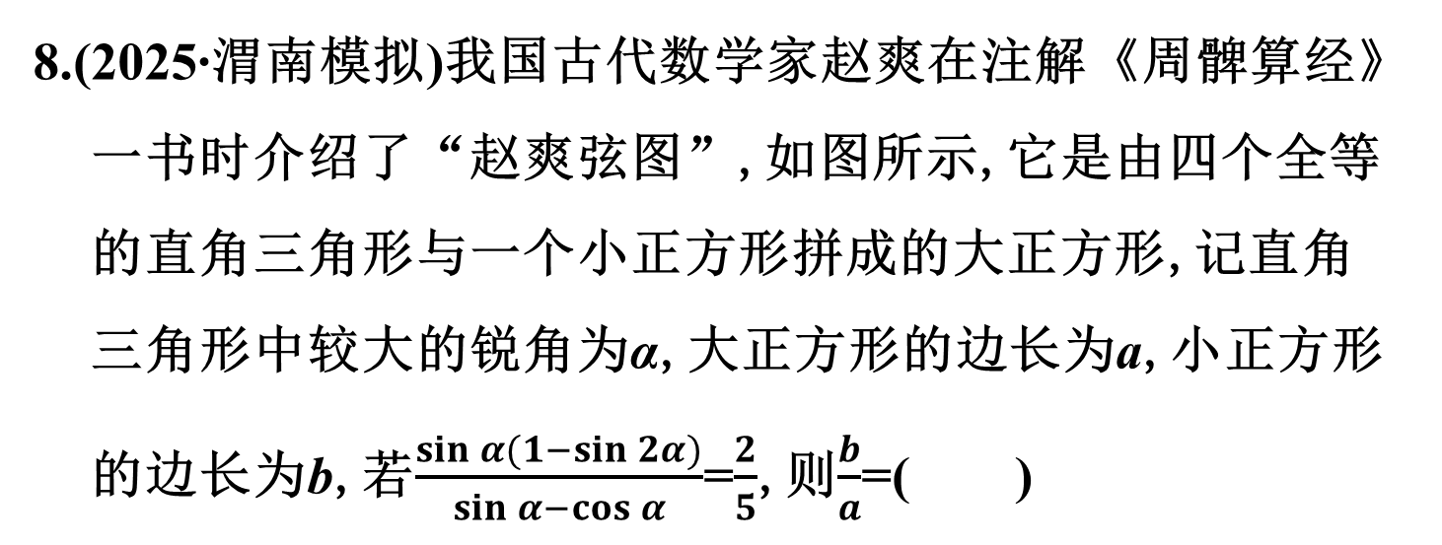
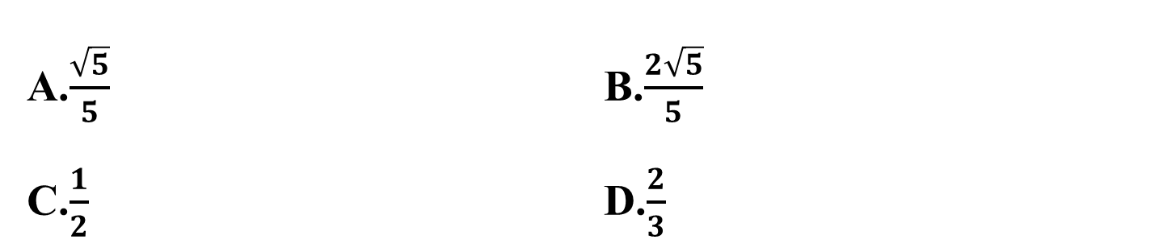
8.(2025·渭南模拟)我国古代数学家赵爽在注解《周髀算经》一书时介绍了“赵爽弦图”,如图所示,它是由四个全等的直角三角形与一个小正方形拼成的大正方形,记直角三角形中较大的锐角为α,大正方形的边长为a,小正方形的边长为b,若$\frac{sin α(1−sin 2α)}{sin α−cos α}$=$\frac{2}{5}$,则$\frac{b}{a}$=( )
A
A.$\frac{\sqrt{5}}{5}$ B.$\frac{2\sqrt{5}}{5}$
C.$\frac{1}{2}$ D.$\frac{2}{3}$

Slide 43

解析 由题意可得$\frac{sinα(1−sin 2α)}{sin α−cos α}$
=$\frac{sin α(sin^{2}α+cos^{2}α−2sin αcos α)}{sin α−cos α}$=$\frac{sin α{(sin α−cos α)}^{2}}{sin α−cos α}$
=sin α(sin α-cos α)=$\frac{sin^{2}α−sin αcos α}{sin^{2}α+cos^{2}α}$=$\frac{tan^{2}α−tan α}{1+tan^{2}α}$=$\frac{2}{5}$,
解得tan α=2或tan α=-$\frac{1}{3}$.
因为α是直角三角形中较大的锐角,所以$\frac{π}{4}$<α<$\frac{π}{2}$,
所以tan α=2,cos α=$\sqrt{cos^{2}α}$=$\sqrt{\frac{cos^{2}α}{sin^{2}α+cos^{2}α}}$=$\frac{1}{\sqrt{1+tan^{2}α}}$=$\frac{\sqrt{5}}{5}$,

Slide 44

所以sin α=tan α·cos α=$\frac{2\sqrt{5}}{5}$,
又直角三角形的直角分别为asin α,acos α,
则b=asin α-acos α,
所以$\frac{b}{a}$=sin α-cos α=$\frac{2\sqrt{5}}{5}$-$\frac{\sqrt{5}}{5}$=$\frac{\sqrt{5}}{5}$.

Slide 45

二、多选题
9.下列等式成立的有( )
A.sin 15°cos 15°=$\frac{1}{2}$
B.sin 75°cos 15°+cos 75°sin 15°=1
C.cos 105°cos 75°-sin 105°cos 15°=-1
D.$\sqrt{3}$sin 15°+cos 15°=1
解析 对于A,sin 15°cos 15°=$\frac{1}{2}$sin 30°=$\frac{1}{4}$,故A错误;
对于B,sin 75°cos 15°+cos 75°sin 15°=sin(75°+15°)=sin 90°=1,故B正确;
对于C,cos 105°cos 75°-sin 105°cos 15°=cos(105°+75°)=cos 180°=
-1,故C正确;
对于D,$\sqrt{3}$sin 15°+cos 15°=2sin(15°+30°)=2sin 45°=$\sqrt{2}$,故D错误.
BC

Slide 46

10.已知α∈$\left(\frac{π}{2},π\right)$,且cos²α-cos 2α=$\frac{1}{5}$,则( )
A.tan α=-$\frac{1}{2}$ B.sin 2α=$\frac{4}{5}$
C.cos 2α=$\frac{3}{5}$ D.tan 2α=-$\frac{3}{4}$
AC

Slide 47

解析 cos²α-cos 2α=cos²α-(cos²α-sin²α)=sin²α=$\frac{1}{5}$,
因为α∈$\left(\frac{π}{2},π\right)$,所以sin α=$\frac{\sqrt{5}}{5}$,cos α=-$\sqrt{1−sin^{2}α}$=-$\frac{2\sqrt{5}}{5}$,
所以tan α=$\frac{sin α}{cos α}$=-$\frac{1}{2}$,
sin 2α=2sin αcos α=-$\frac{4}{5}$,
cos 2α=1-2sin²α=$\frac{3}{5}$,
tan 2α=$\frac{sin 2α}{cos 2α}$=-$\frac{4}{3}$.

Slide 48

11.(2025·武汉调研)已知钝角三角形ABC,A,B为两锐角,则下列说法正确的是( )
A.sin A<cos B B.sin A+sin B<sin C
C.tan A+tan B+tan C<0 D.tan Atan B<1
解析 对于A,由题意,A,B∈$\left(0,\frac{π}{2}\right)$,A+B<$\frac{π}{2}$,则A<$\frac{π}{2}$-B∈$\left(0,\frac{π}{2}\right)$,
所以sin A<sin$\left(\frac{π}{2}−B\right)$=cos B,故A正确;
对于B,sin C=sin(A+B)=sin Acos B+cos Asin B,
因为A,B∈$\left(0,\frac{π}{2}\right)$,所以cos A∈(0,1),cos B∈(0,1),
所以sin C=sin Acos B+cos Asin B<sin A+sin B,故B错误;
ACD

Slide 49

对于C,tan C=tan[π-(A+B)]=-tan(A+B)=-$\frac{tan A+tan B}{1−tan Atan B}$,
所以tan A+tan B=-tan C+tan Atan Btan C,
所以tan A+tan B+tan C=tan Atan Btan C,
又A,B∈$\left(0,\frac{π}{2}\right)$,C∈$\left(\frac{π}{2},π\right)$,所以tan A>0,tan B>0,tan C<0,
所以tan A+tan B+tan C=tan Atan Btan C<0,故C正确;
对于D,因为A<$\frac{π}{2}$-B∈$\left(0,\frac{π}{2}\right)$,
所以0<tan A<tan$\left(\frac{π}{2}−B\right)$=$\frac{sin\left(\frac{π}{2}−B\right)}{cos\left(\frac{π}{2}−B\right)}$=$\frac{cos B}{sin B}$=$\frac{1}{tan B}$,
所以tan Atan B<1,故D正确.

Slide 50


三、填空题
12.$\frac{1}{sin 10°}$-$\frac{\sqrt{3}}{sin 80°}$= .
4
解析 原式=$\frac{cos 10°−\sqrt{3}sin 10°}{sin 10°cos 10°}$=$\frac{2\left(\frac{1}{2}cos 10°−\frac{\sqrt{3}}{2}sin 10°\right)}{sin 10°cos 10°}$
=$\frac{4(sin 30°cos 10°−cos 30°sin 10°)}{2sin 10°cos 10°}$
=$\frac{4sin(30°−10°)}{sin 20°}$=4.

Slide 51


-$\frac{\sqrt{2}}{10}$
13.已知α,β为锐角,sin α=$\frac{3\sqrt{10}}{10}$,cos(α+β)=-$\frac{\sqrt{5}}{5}$,则sin(2α+β)的值为 .
解析 因为0<α<$\frac{π}{2}$,sin α=$\frac{3\sqrt{10}}{10}$,所以cos α=$\sqrt{1−sin^{2}α}$=$\sqrt{1−\frac{9}{10}}$=$\frac{\sqrt{10}}{10}$.
因为0<α<$\frac{π}{2}$,0<β<$\frac{π}{2}$,所以0<α+β<π,
因为cos(α+β)=-$\frac{\sqrt{5}}{5}$,所以sin(α+β)=$\sqrt{1−cos^{2}(α+β)}$=$\sqrt{1−\frac{1}{5}}$=$\frac{2\sqrt{5}}{5}$,
所以sin(2α+β)=sin(α+α+β)=sin αcos(α+β)+cos αsin(α+β)
=$\frac{3\sqrt{10}}{10}$×$\left(−\frac{\sqrt{5}}{5}\right)$+$\frac{\sqrt{10}}{10}$×$\frac{2\sqrt{5}}{5}$=-$\frac{\sqrt{2}}{10}$.

Slide 52


14.(2024·秦皇岛模拟)已知α为锐角,且tan α+tan$\left(\frac{π}{4}−α\right)$=$\frac{5}{3}$,则$\frac{sin 2α+1}{cos 2α}$=
.
-3
解析 由tan α+tan$\left(\frac{π}{4}−α\right)$=$\frac{5}{3}$,得tan α+$\frac{1−tan α}{1+tan α}$=$\frac{5}{3}$,
即3tan²α-5tan α-2=0,
解得tan α=2或tan α=-$\frac{1}{3}$,
因为α为锐角,所以tan α=2,
故$\frac{sin 2α+1}{cos 2α}$=$\frac{2sin αcos α+sin^{2}α+cos^{2}α}{cos^{2}α−sin^{2}α}$=$\frac{tan^{2}α+2tan α+1}{1−tan^{2}α}$=$\frac{4+4+1}{1−4}$=-3.

Slide 53

四、解答题
15.已知α,β均为锐角,且sin α=$\frac{3}{5}$,tan(α-β)=-$\frac{1}{3}$.
求:(1)sin(α-β)的值;
解 因为α,β∈$\left(0,\frac{π}{2}\right)$,所以-$\frac{π}{2}$<α-β<$\frac{π}{2}$.
又因为tan(α-β)=-$\frac{1}{3}$<0,所以-$\frac{π}{2}$<α-β<0,
且sin(α-β)=-$\frac{1}{3}$cos(α-β),
又sin²(α-β)+cos²(α-β)=1,解得cos(α-β)=$\frac{3\sqrt{10}}{10}$,sin(α-β)=-$\frac{\sqrt{10}}{10}$.

Slide 54

(2)cos β的值.
解 由(1)可得cos(α-β)=$\frac{3\sqrt{10}}{10}$.
因为α为锐角,且sin α=$\frac{3}{5}$,所以cos α=$\frac{4}{5}$.
所以cos β=cos [α-(α-β)]
=cos αcos(α-β)+sin αsin(α-β)
=$\frac{4}{5}$×$\frac{3\sqrt{10}}{10}$+$\frac{3}{5}$×$\left(−\frac{\sqrt{10}}{10}\right)$=$\frac{9\sqrt{10}}{50}$.

Slide 55

16.已知函数f(x)=2cos$\left(x−\frac{π}{6}\right)$,x∈R.
(1)求f(π)的值;
解 f(π)=2cos$\left(π−\frac{π}{6}\right)$
=-2cos $\frac{π}{6}$=-2×$\frac{\sqrt{3}}{2}$=-$\sqrt{3}$.

Slide 56

(2)若f$\left(α+\frac{2π}{3}\right)$=$\frac{6}{5}$,α∈$\left(−\frac{π}{2},0\right)$,求f(2α)的值.
解 因为f$\left(α+\frac{2π}{3}\right)$=2cos$\left(α+\frac{π}{2}\right)$=-2sin α=$\frac{6}{5}$,所以sin α=-$\frac{3}{5}$.
又α∈$\left(−\frac{π}{2},0\right)$,所以cos α=$\sqrt{1−sin^{2}α}$=$\sqrt{1−{\left(−\frac{3}{5}\right)}^{2}}$=$\frac{4}{5}$,
所以sin 2α=2sin αcos α=2×$\left(−\frac{3}{5}\right)$×$\frac{4}{5}$=-$\frac{24}{25}$,cos 2α=2cos²α-1=2×${\left(\frac{4}{5}\right)}^{2}$-1=$\frac{7}{25}$.
所以f(2α)=2cos$\left(2α−\frac{π}{6}\right)$
=2cos 2αcos $\frac{π}{6}$+2sin 2αsin $\frac{π}{6}$=2×$\frac{7}{25}$×$\frac{\sqrt{3}}{2}$+2×$\left(−\frac{24}{25}\right)$×$\frac{1}{2}$=$\frac{7\sqrt{3}−24}{25}$.

